Slide 1
Політика інформаційної безпеки ЄС “Лісабонська стратегія” в березні 2000 року. Три основні інструменти забезпечення інформаційної безпеки: - плани дій, - директиви, - програми НДДКР.

Slide 2
Політика Європейської Комісії в сфері боротьби з кіберзлочинністю реалізується за чотирма основними напрямами: 1. участь у законодавчому процесі. (Найбільш важливим законодавчим рішенням є Рамкове рішення Ради Міністрів ЄС щодо атак на інформаційні системи від 17 січня 2005 року). 2. транскордонне співробітництво правоохоронних органів країн-членів ЄС. 3. співробітництво між державним і приватним секторами у боротьбі з кіберзлочинністю. 4. підписання країнами-членами та іншими країнами Конвенції про кіберзлочинність.

Slide 3
Конвенція Ради Європи «Про кіберзлочинність» Правопорушення проти конфіденційності: Незаконний доступ. Нелегальне перехоплення. Втручання у дані. Втручання у систему. Зловживання пристроями. Правопорушення, пов'язані з комп'ютерами: Підробка (комп'ютерних даних). Шахрайство. Правопорушення, пов'язані зі змістом: Дитяча порнографія. Правопорушення, пов'язані з порушенням авторських та суміжних прав. Процедури: - Термінове збереження комп'ютерних даних. - Термінове збереження і часткове розкриття даних про рух інформації. - Обшук і арешт комп'ютерних даних. - Збирання даних про рух інформації у реальному масштабі часу. - Перехоплення даних змісту інформації.

Slide 4
Network Information Security Directive (NIS Directive) (2016) - Принципи заходів кібербезпеки - ефективність (effectiveness) - сумісність (compatibility) - пропорційність ризикам (proportionality) - конкретність та зрозумілість (verifiability) - Розробка національних стратегій кібербезпеки - Визначення відповідальних державних органів - Створення команд швидкого реагування (Computer Emergency Response Team, CERT) The Cybersecurity Act (2018) - Створення Європейської агенції з мережевої та інформаційної безпеки (ENISA)

Slide 5
Конвенція Ради Європи "Про захист (прав) фізичних осіб при автоматизованій обробці персональних даних" (28 січня 1981 року) - принципи захисту від неправомірних збору, обробки, зберігання і розповсюдження відомостей про фізичних осіб. Вимоги до персональних даних, що піддаються обробці: • отримання і обробка повинні здійснюватися законним шляхом, • вони повинні зберігатися, оброблятися і передаватися у відповідності до їх прямого призначення, • не мати надмірності, • бути точними і поновлюваними, • допускати ідентифікацію фізичної особи.

Slide 6
Вживані заходи повинні передбачати захист проти випадкового або несанкціонованого: • доступу, • знищення, • модифікації, • поширення, • випадкової втрати. Отримання, обробка, зберігання, поширення відомостей про фізичну особу повинні здійснюватися з дозволу особи, відомості про яку обробляються. Виходячи з інтересів суспільства і держави, Конвенція допускає окремі обмеження в правах фізичних осіб, якщо це стосується • державної або громадської безпеки, • фінансової стабільності, • боротьби зі злочинністю, • захисту прав і свобод інших осіб.

Slide 7
Загальний регламент про захист даних General Data Protection Regulation, GDPR (25 травня 2018 р.) Персональні дані повинні: (a) оброблятися законно, справедливо та прозоро для суб'єкта даних («законність, справедливість та прозорість»); (b) збиратися для конкретних, чітких та законних цілей і не оброблятися у подальшому несумісним із цією метою способом; подальша обробка для архівних цілей у публічному інтересі, з метою історичних чи наукових досліджень або для статистичних цілей, відповідно до статті 89(1), не вважається несумісною з початковими цілями («обмеження метою»); (c) бути адекватними та релевантними тому, що необхідно щодо цілей, для досягнення яких вони обробляються, а також обмежені цим («мінімізації даних»);

Slide 8
Генеральний регламент про захист персональних даних General Data Protection Regulation, GDPR (25 травня 2018 р.) Персональні дані повинні: (d) бути точними та за необхідності підтримуватися в актуальному стані; необхідно вжити всіх розумних заходів, щоб персональні дані, які є неточними у світлі цілей, для яких вони обробляються, були негайно видалені або уточнені (точність); (e) зберігатися у формі, яка дозволяє ідентифікувати суб'єктів даних не довше, ніж це необхідно для цілей, для яких ці дані обробляються; персональні дані можуть зберігатися протягом більш тривалого періоду виключно для архівних цілей; (f) оброблятися способом, що забезпечує відповідну безпеку персональних даних, включаючи захист від несанкціонованої або незаконної обробки, а також від випадкової втрати, знищення або пошкодження за допомогою відповідних технічних та організаційних заходів (цілісність і конфіденційність).

Slide 9
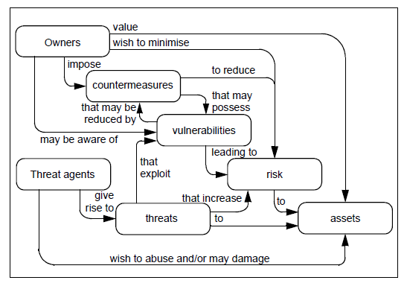
ISO 15408-1 Information technology - Security techniques - Evaluation criteria for IT security - Part 1: Introduction and general model Інформаційні технології - Методи безпеки – Критерії оцінки ІТ-безпеки - Частина 1: Вступ і загальна модель
Концепція безпеки

Slide 10
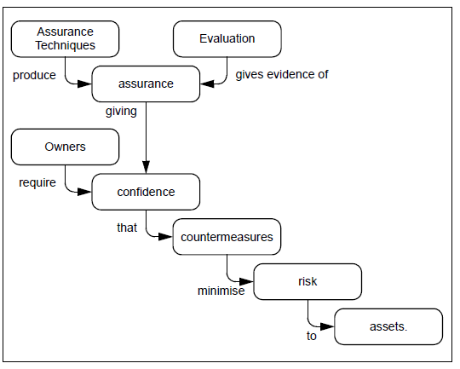
Концепція оцінки

Slide 11
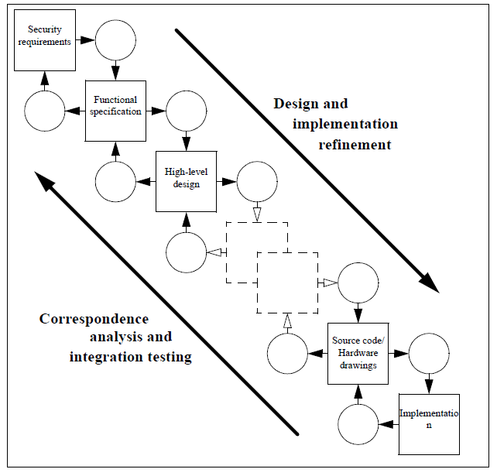
Модель розробки об'єкту оцінки

Slide 12
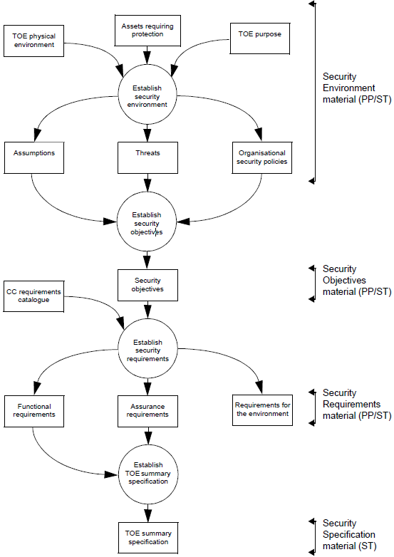
Одержання вимог та специфікацій

Slide 13
ISO 17799 Information technology - Security techniques – Code of practice for information security management Інформаційні технології - Методи безпеки - Практичні правила менеджменту інформаційної безпеки Варіанти обробки ризиків: - Уникнути (Avoid). - Знизити, пом'якшити (Mitigations). - Передати (Transfer). - Прийняти (Accept).

Slide 14
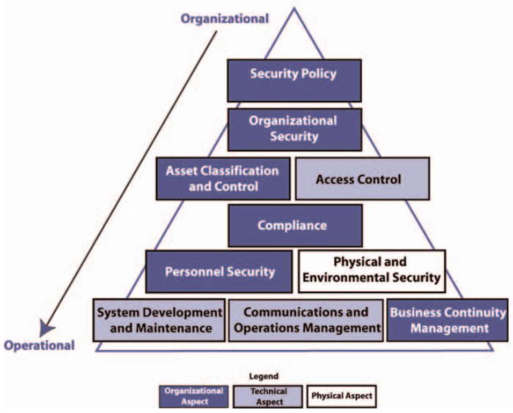
10 доменів безпеки від ISO 17799

Slide 15
Документ політики інформаційної безпеки (Security Policy) мають містити: a) визначення інформаційної безпеки, її цілей, можливостей та сфери дії, механізму, що забезпечує спільне використання інформації; b) заяви про наміри керівництва, які висвітлюють цілі та принципи управління інформаційною безпекою; c) інфраструктуру регулювання цілей управління та контролю, оцінки та управління ризиками; d) коротке пояснення політики, принципів, стандартів та вимог відповідності, що становлять особливу важливість для організації: 1) погодження із законодавчими та договірними вимогами; 2) вимоги до освіти, навчання в галузі безпеки; 3) підтримка безперервності бізнесу; 4) наслідки порушень політики; e) визначення обов'язків щодо управління інформаційною безпекою, у тому числі включаючи відомості про інциденти; f) посилання на документацію, яка може її доповнює.

Slide 16
Організаційна інформаційна безпека (Organizational Security): Внутрішня організація: 1 Зобов'язання керівництва установи до ІБ. 2 Координація в галузі ІБ. 3 Розподіл обов'язків, пов'язаних з ІБ. 4 Процес авторизації засобів обробки інформації. 5 Угоди про конфіденційність. 6 Контакти з особами, які приймають рішення. 7 Контакт із групами користувачів. 8 Перегляд ІБ. Зовнішні сторони: 1 Ідентифікація ризиків, пов'язаних із зовнішніми сторонами. 2 Вибір захисту при роботі з клієнтами. 3 Вибір засобів захисту в угодах із третьою стороною.

Slide 17
Управління активами (Asset Classification & Control): Відповідальність за активи: 1 Інвентаризація активів. 2 Монопольне використання активів. 3 Прийнятне використання активів. Класифікація інформації: 1 Класифікація. 2 Маркування.

Slide 18
Безпека пов'язана з людськими ресурсами (Personnel Security): Підбор: 1 Ролі та обов'язки. 2 Відбір. 3 Терміни та умови зайнятості. Протягом зайнятості: 1 Обов'язки адміністрації. 2 Розуміння вимог щодо захисту інформації, навчання та тренування. 3 Дисциплінарний процес. Завершення або зміна зайнятості: 1 Завершення обов'язків. 2 Повернення активів. 3 Зміна прав доступу.

Slide 19
Фізична безпека та безпека середовища (Physical & Environmental Security): Зони безпеки: 1 Фізична лінія охорони. 2 Засоби контролю фізичного доступу. 3 Безпека офісів. 4 Захист проти зовнішніх загроз та загроз навколишнього середовища. 5 Робота в зонах, що захищаються. 6 Відкритий доступ, доставка та вантажні зони. Захист обладнання: 1 Розташування обладнання та його захист. 2 Допоміжні комунальні служби. 3 Захист кабельної інфраструктури. 4 Технічне обслуговування. 5 Захист обладнання поза приміщеннями установи.

Slide 20
Управління зв'язками та операціями (Communication & Operation Management): Захист від шкідливого та мобільного коду. Резервне копіювання. Управління безпекою мережі. Обробка носіїв: 1 Управління змінними носіями. 2 Знищення носіїв інформації. 3 Процедури обробки інформації. 4 Безпека системної документації. Обмін інформацією. Електронна торгівля. Моніторинг.

Slide 21
Контроль доступу (Access Control): Політика контролю доступу. Адміністрація доступу користувача: 1 Реєстрація користувача. 2 Управління привілеями. 3 Керування паролями користувача. 4 Огляд прав доступу користувача. Обов'язки користувача: 1 Використання пароля. 2 Політика чистого столу та очищення екрану. Політика використання мережевих служб: 1 Аутентифікація користувача для зовнішніх з'єднань. 2 Ідентифікація обладнання у мережі. 3 Поділ у мережах. 4 Управління мережевими підключеннями. 5 Управління мережевою маршрутизацією. Контроль доступу до операційної системи: 1 Безпечні процедури входу в систему. 2 Ідентифікація та автентифікація користувача. 3 Система керування паролями. 4 Використання системних утиліт. 5 Обмеження на час з'єднання. Обмеження доступу до інформації. Ізоляція чутливих систем. Дистанційна робота.

Slide 22
Розробка та технічне обслуговування інформаційних систем (System Development & Maintenance): Вимоги безпеки інформаційних систем. Коректна обробка у додатках: 1 Перевірка вхідних даних 2 Управління внутрішньою обробкою. 3 Цілісність повідомлень. 4 Перевірка вихідних даних. Управління криптографічними засобами. Безпека системних файлів: 1 Управління операційним ПЗ. 2 Захист системних даних. 3 Контроль доступу до вихідного програмного коду. Безпека розробки та процесів супроводу: 1 Управління процедурами змін. 2 Технічна перевірка програм після змін ОС. 3 Обмеження на зміну пакетів програм. 4 Витік інформації. 5 Розробка ПЗ третьою стороною. Керування вразливостями.

Slide 23
Управління інцидентами інформаційної безпеки (Security Incident Management): Повідомлення про: 1 Події ІБ. 2 Вразливість безпеки. Управління інформаційними інцидентами безпеки та розвитком: 1 Обов'язки та процедури. 2 Вивчення інцидентів інформаційної безпеки. 3 Збір доказів. Управління безперервністю бізнесу (Business Continuity Management) : 1 Включення ІБ у процес забезпечення безперервності бізнесу. 2 Безперервність бізнесу та оцінка ризику. 3 Розробка та реалізація планів безперервності. 4 Тестування, підтримка та переоцінка планів забезпечення безперервності бізнесу.

Slide 24
Відповідність вимогам законодавства (Compliance): 1 Ідентифікація законодавства, що застосовується. 2 Права інтелектуальної власності. 3 Захист документів установи. 4 Захист персональних даних. 5 Запобігання неправильному використанню засобів обробки інформації. 6 Управління криптографічними засобами. Відповідність політиці безпеки, стандартам та технічним умовам.

Slide 25
ISO 27000 Information technology - Security techniques – Information security management systems - Overview and vocabulary Інформаційні технології - Методи безпеки - Системи менеджменту інформаційної безпеки - Загальний огляд і термінологія Цей стандарт містить: - огляд сімейства стандартів; - введення в систему менеджменту інформаційної безпеки (СМІБ); - короткий опис процесу "План (Plan) - Здійснення (Do) - Перевірка (Check) - Дія (Act)" (PDCA); - терміни та визначення для використання в стандартах СМІБ. Цей стандарт може бути застосований до всіх типів організацій: - комерційні, - некомерційні, - урядові.

Slide 26
Визначення: Інформаційна безпека (information security) – Збереження конфіденційності, цілісності і доступності інформації. Конфіденційність (confidentiality) - Властивість інформації бути недоступною або закритою для неавторизованих осіб, сутностей або процесів. Цілісність (integrity) – Властивість збереження правильності і повноти активів. Доступність (availability) - Властивість бути доступним і готовим до використання за запитом авторизованого суб'єкта. Контроль доступу (access control) - Забезпечення того, щоб доступ до активів був санкціонований і обмежується відповідно до вимог комерційної таємниці і безпеки. Аутентифікація (authentication) - Забезпечення гарантії того, що заявлені характеристики об'єкта правильні. Автентичність (authenticity) - Властивість, що гарантує, що суб'єкт або ресурс ідентичний заявленому. Забезпечення безперервності бізнесу (business continuity) – Процеси і (або) процедури, що забезпечують впевненість в безперервності операцій бізнесу.

Slide 27
Актив (asset) - Що-небудь, що має цінність для організації. Є різні типи активів: - інформація; - програмне забезпечення; - матеріальні активи, наприклад комп'ютер; - послуги; - люди і їх кваліфікація, навички та досвід; - нематеріальні активи, такі як репутація та імідж. Подія (event) - Виникнення специфічного набору обставин. Інцидент інформаційної безпеки (information security incident) - Одне або декілька небажаних або несподіваних подій інформаційної безпеки, які зі значним ступенем вірогідності призводять до компрометації операцій бізнесу і створюють загрози для інформаційної безпеки. Атака (attack) - спроба знищення, розкриття, зміни, блокування, крадіжки, отримання несанкціонованого доступу до активу або його несанкціонованого використання. Загроза (threat) - Можлива причина небажаного інциденту, який може завдати шкоди системі або організації. Менеджмент інциденту інформаційної безпеки (information security incident management) - Процеси виявлення, інформування, оцінки, реагування, розгляду і вивчення інцидентів інформаційної безпеки.

Slide 28
Вразливість (vulnerability) - Слабке місце активу або заходів і засобів контролю і управління, яке може бути використане загрозою. Ризик (risk) - Поєднання ймовірності події та її наслідків. Ризик інформаційної безпеки (information security risk) - Потенційна можливість того, що вразливість буде використовуватися для створення загрози активу або групі активів, що призводить до збитків для організації. Менеджмент ризику (risk management) - Скоординовані дії з управління організацією стосовно ризику. Політика (policy) - Загальний намір і напрямок, офіційно висловлений керівництвом. Результативність (effectiveness) - Ступінь реалізації запланованої діяльності та досягнення запланованих результатів. Ефективність (efficiency) - Зв'язок між досягнутим результатом і тим, наскільки доцільно використані ресурси. Заходи по впровадженню, контролю, підтримці і поліпшенню СМІБ: a) визначення інформаційних активів і пов'язаних з ними вимог безпеки; b) оцінка ризиків ІБ; c) вибір і реалізація відповідних засобів управління для управління неприйнятними ризиками; d) контроль, підтримка і підвищення ефективності засобів управління безпекою, пов'язаних з інформаційними активами організації.

Slide 29
ISO 27001 "Information technology - Security techniques – Information security management systems - Requirements Інформаційні технології - Методи безпеки – Системи менеджменту інформаційної безпеки - Вимоги Цей стандарт використовує процесний підхід. Модель PDCA:
Планування (Plan). | Розробка політики менеджменту ризику ІБ (цілей, процесів і процедур СМІБ).
Здійснення (Do). | Впровадження політики ІБ, заходів управління, процесів і процедур СМІБ
Перевірка (Check). | Оцінка (за можливістю кількісна) результативності процесів СМІБ і інформування керівництва про результати.
Дія (Act). | Проведення коригувальних дій, за результатами аудиту.

Slide 30
Документація СМІБ повинна включати в себе наступне: a) задокументовані положення політики і цілей СМІБ; b) область функціонування СМІБ; c) процедури та заходи управління, що підтримують СМІБ; d) опис методології оцінки ризику; e) звіт щодо оцінки ризиків; f) план обробки ризиків; h) облікові записи; i) положення про можливість застосування. Вхідні дані для аналізу СМІБ: a) результати попередніх аудитів та аналізу СМІБ; b) результати взаємодії із зацікавленими сторонами; c) методи, засоби або процедури, які можуть бути використані в організації для вдосконалення функціонування і підвищення результативності СМІБ; d) правове обґрунтування запобіжних та коригувальних дій; e) вразливості або загрози, що не були адекватно враховані в процесі попередньої оцінки ризиків; f) результати кількісної оцінки результативності СМІБ; g) наступні дії за результатами попереднього аналізу; h) будь-які зміни, які могли б вплинути на СМІБ; i) рекомендації щодо поліпшення.

Slide 31
Вихідні дані аналізу СМІБ спрямовані на: a) на підвищення результативності СМІБ; b) на оновлення планів оцінки та обробки ризиків; c) на модифікацію процедур і заходів управління та контролю, включаючи зміни: 1) в бізнес-вимогах; 2) у вимогах безпеки; 3) в бізнес-процесах, які впливають на існуючі бізнес-вимоги; 4) в законах і нормативних документах; 5) в договірних зобов'язаннях; 6) в рівнях ризику; d) на потреби в ресурсах; e) на вдосконалення способів оцінки результативності заходів управління.

Slide 32
ISO 27002 Information technology - Security techniques – Code of practice for information security management Інформаційні технології - Методи безпеки – Звід норм та правил менеджменту інформаційної безпеки Стандарт пропонує рекомендації та основні принципи менеджменту ІБ. Оцінка і обробка ризиків. Політика безпеки. Організаційні аспекти ІБ: - Обов'язки керівництва. - Координація питань. - Розподіл обов'язків. - Угоди про конфіденційність. Взаємодії зі сторонніми організаціями: - Вимоги безпеки в угодах. Менеджмент активів: - Інвентаризація. - Володіння. - Використання.

Slide 33
Безпека, пов'язана з персоналом: - Ролі та обов'язки. - Попередня перевірка. - Угода про конфіденційність. - Роз'яснювати правову відповідальність співробітників в частині законів про авторське право або законодавства про захист персональних даних. - Поінформованість, навчання і тренінг в області ІБ. - Дисциплінарний процес. - Припинення обов'язків. - Повернення активів. - Анулювання прав доступу. Фізична безпека та захист від впливів навколишнього середовища: - Контрольована зона. Безпека обладнання: - Розміщення. - Кабелі. - ТО. - Утилізація. Захист від шкідливих програм. Резервування. Менеджмент безпеки мережі.

Slide 34
Поводження з носіями інформації: - Змінні носії інформації. - Утилізація. - Процедури обробки інформації. Обмін інформацією. Електронна торгівля: - Трансакції в режимі реального часу (on-line). Моніторинг: - Ведення журналів аудиту. Політика контролю доступу: - Користувачів. - Мережевого. - До ОС. Політика використання криптографічних засобів захисту. Контроль доступу до вихідного коду. Менеджмент інцидентів ІБ: - Оповіщення про порушення і недоліки інформаційної безпеки. - Управління інцидентами ІБ, збір доказів.

Slide 35
ISO 27003 Information technology - Security techniques – Information security management systems implementation guidance Інформаційні технології - Методи безпеки – Інструкція з реалізації системи менеджменту інформаційної безпеки Фази розробки проекту СМІБ: Визначення пріоритетів організації для розробки СМІБ: a) найважливіші сфери діяльності підприємства і організації; b) засекречена або цінна інформація: 1. Найбільш важлива інформація для організації; 2. Наслідки при розголошенні; c) закони, що регулюють заходи ІБ; d) контрактні або організаційні угоди, які стосуються ІБ; e) галузеві вимоги, що визначають конкретні способи управління і заходи ІБ; f) загрози; g) конкурентні фактори; h) вимоги безперервності бізнес-процесів.

Slide 36
Визначення попередньої сфери дії СМІБ: a) обов'язкові вимоги до менеджменту ІБ, що визначаються керівництвом і зобов’язаннями ззовні; b) як система взаємодіє з іншими системами; c) перелік цілей підприємства в області менеджменту ІБ; d) перелік найважливіших бізнес-процесів, інформаційних активів, організаційних структур і регіонів, де буде використовуватися СМІБ; e) існуючи системи управління; f) характеристики підприємства, організація, місцезнаходження, активи і технології. Розробка технічного обґрунтування та плану проекту: a) цілі і конкретні завдання; b) вигоди для організації; c) область дії СМІБ та зачеплені бізнес-процеси; d) найважливіші процеси і фактори для досягнення цілей СМІБ; e) опис проекту високого рівня; f) початковий план впровадження системи; g) певні ролі і сфери відповідальності; h) необхідні ресурси (технологічні та людські); i) міркування, що стосуються впровадження системи; j) тимчасова шкала з ключовими етапами; k) передбачувані витрати; I) найважливіші фактори успіху; m) кількісне визначення вигод для організації.

Slide 37
Визначення області дії СМІБ, меж і політики СМІБ: a) організаційну область дії і межи; b) область дії і межи інформаційних і комунікаційних технологій (ІКТ); - інфраструктура зв'язку; - програмне забезпечення; - апаратне забезпечення; - ролі та сфери відповідальності; c) фізичну область дії і межи. Проведення аналізу вимог до ІБ. Проведення оцінки ризику: a) визначити загрози та їх джерела; b) визначити існуючі та заплановані заходи і засоби контролю; c) визначити уразливості, які можуть в разі загрози завдати шкоди активів або організації; d) визначити наслідки втрати конфіденційності, доступності, безперервності або порушення інших вимог до безпеки для активів; e) оцінити вплив на підприємство, який може виникнути в результаті передбачуваних або фактичних інцидентів ІБ; f) оцінити ймовірність надзвичайних сценаріїв; g) оцінити рівень ризику; h) порівняти рівні ризику з критеріями оцінки та прийнятності ризиків.

Slide 38
Розробка СМІБ: Організації: - кінцевої структури організації для ІБ; - політики ІБ; - стандартів і процедур забезпечення ІБ; ІКТ та фізичних об'єктів; Плану проекту СМІБ.

